Slide 1
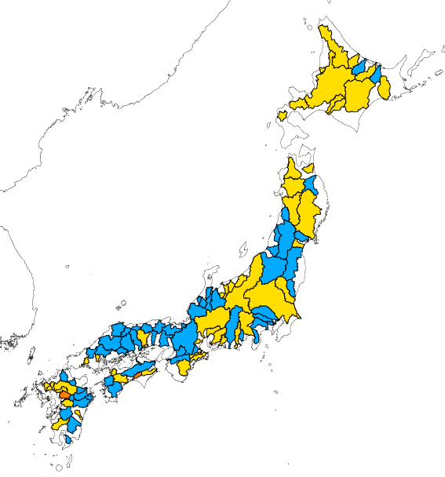
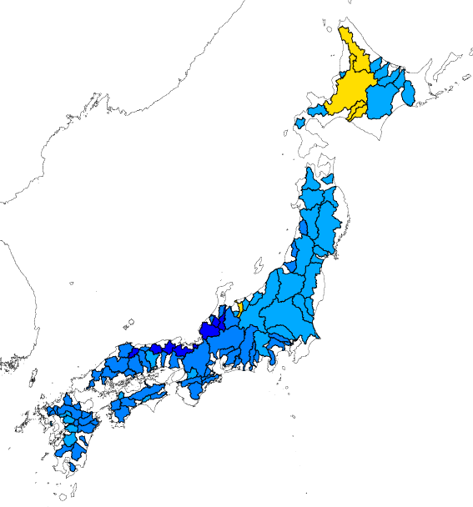
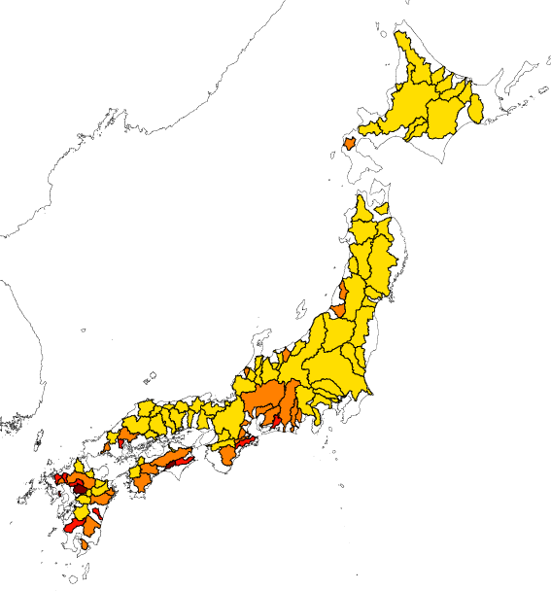

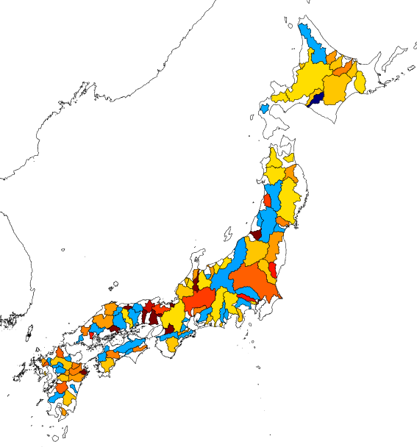
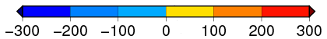
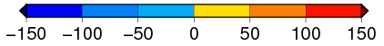
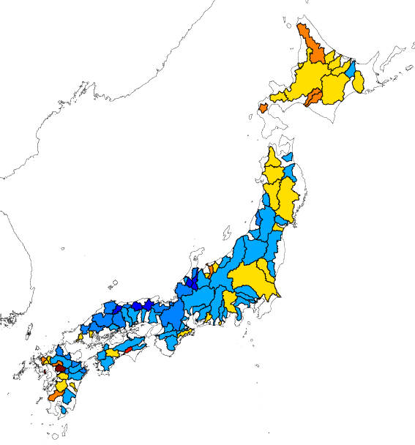
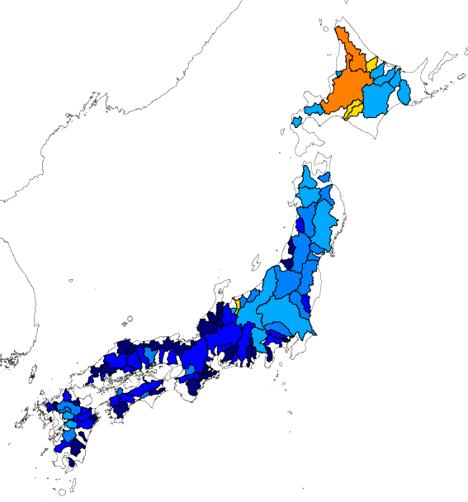

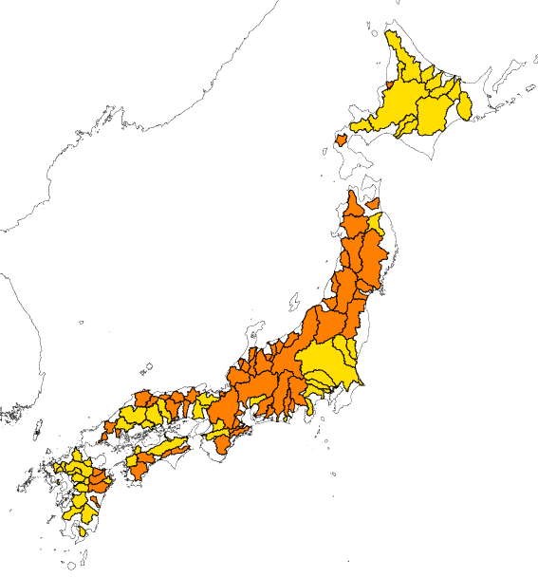
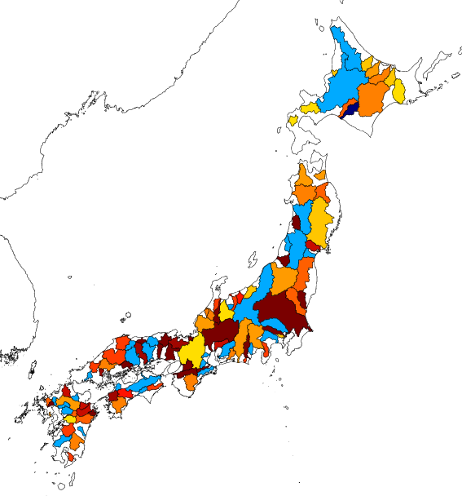
気候変動による渇水への影響のマクロ的評価
気候変動による渇水への影響について、気候モデル^{※1}と流出解析^{※2}を用いたマクロ的評価^{※3}では、年積算降水量の減少幅は小さいものの、降水パターンの極端化と蒸発散量の増加が大きく、基準渇水流量^{※4}の減少が確認されている。
※1:本成果は、気候変動の渇水への影響のマクロ的評価として、109の1級水系の計算値を統計処理したもの。個々は精度に一部課題があり取扱いは注意。
※2:気候モデルは、全国版d4PDFダウンスケーリングデータを国総研がDual-Window法でバイアス補正したWBC-d4PDF5km(2022)を使用 。
※3:流出解析は、タンク型流出解析モデルを使用（109の1級水系毎に構築。流量観測地点毎に分割。利水補給や取水、蒸発散、積雪・融雪を表現。）
※4:基準渇水流量とは、10年に1回の確率規模の渇水流量（渇水流量：日流量の365日中の355番目の流量）
※5:令和5年（2023年）の年降水量の平均（全51地点）の約1,585mmをもとに計算 （ 出典：令和６年版日本の水資源の現況 ）
うち日降水量が1mm～50mm
うち日降水量が50mm～
年蒸発散量
年積算降水量
年積算降水量
基準渇水流量^{※4}
修正事項（2026/6/23）
年積算降水量（うち日降水量が50㎜～）
・対過去実験 109水系平均値
修正前）48.18㎜
修正後）49.18㎜
・対年積算降水量比
修正前）3.0%
修正後）3.1%
対過去実験
3.14㎜減
（109水系平均値）
対過去実験
52.85㎜減
（109水系平均値）
対過去実験
49.18㎜増
（109水系平均値）
対過去実験
44.51㎜増
（109水系平均値）
対過去実験
0.79倍
（109水系平均値）
２度上昇実験
対年積算降水量^{※5}比0.2%減
対年積算降水量^{※5}比3.3%減
対年積算降水量^{※5}比3.1%増
対年積算降水量※比2.8%増
年積算降水量
年積算降水量
年蒸発散量
基準渇水流量^{※4}
うち日降水量が1mm～50mm
うち日降水量が50mm～
対過去実験
26.04㎜減
（109水系平均値）
対過去実験
113.43㎜減
（109水系平均値）
対過去実験
86.78㎜増
（109水系平均値）
対過去実験
100.80㎜増
（109水系平均値）
対過去実験
0.66倍
（109水系平均値）
４度上昇実験
対年積算降水量^{※5}比1.6%減
対年積算降水量^{※5}比7.2%減
対年積算降水量^{※5}比5.5%増
対年積算降水量^{※5}比6.4%増
出典：文部科学省気候変動予測先端研究プログラムのもと地球シミュレータを用いてd4PDFを全国5kmメッシュで力学的ダウンスケールしたデータに対し，国土技術政策総合研究所がDual-Window法でバイアス補正したデータを用いた．
：西村宗倫，高田望，坂本光司，嶋谷祐馬，柴川大雅，因幡直希，仲江川敏之，池淵周一，竹下哲也: WBC-d4PDF5km(2022)を用いた気候変動による渇水への影響のマクロ的評価, 2025年土木学会論文集（地球環境），Vol.81，No.27，25-27035，2025.
を元に一部改変している。

Slide 2
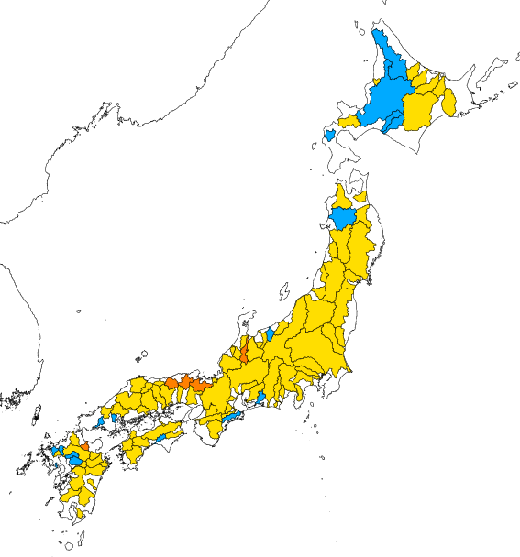
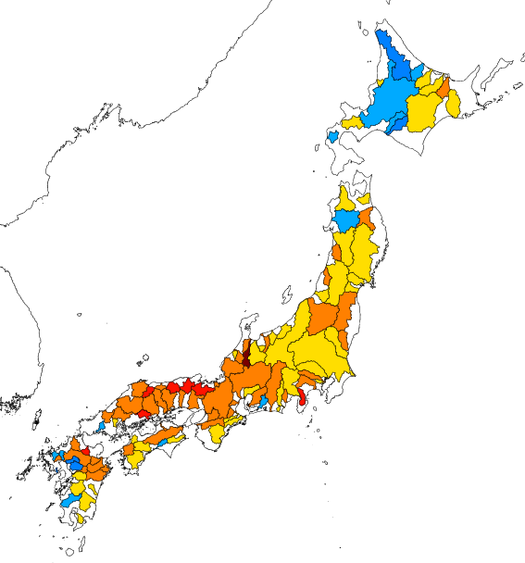
気候変動による渇水への影響のマクロ的評価
気候変動による渇水への影響について、気候モデル^{※1}と流出解析^{※2}を用いたマクロ的評価^{※3}では、年積算降水量の減少幅は小さいものの、降水パターンの極端化と蒸発散量の増加が大きく、年流積算流量の減少が確認されている。
※1:年積算流量とは、ある地点の流量について、１年間の合計値を降水量換算した値（単位：mm）。
※2:WBC-d4PDF5km(2022)は、全国版d4PDFダウンスケーリングデータを国総研がDual-Window法でバイアス補正したもの。
※3:流出解析は、タンク型流出解析モデルを使用（109の1級水系毎に構築。流量観測地点毎に分割・利水補給や取水、蒸発散、積雪等を表現）
※4:令和5年（2023年）の我が国の年降水量（全国51地点の平均）は約1,585mm （ 出典：令和６年版日本の水資源の現況 ）
うち日降水量が1mm～50mm
うち日降水量が50mm～
年蒸発散量
年積算降水量
年積算降水量
年積算流量^{※1}
対過去実験
3.14㎜減
（109水系平均値）
対過去実験
52.85㎜減
（109水系平均値）
対過去実験
49.18㎜増
（109水系平均値）
対過去実験
44.51㎜増
（109水系平均値）
対過去実験
0.97倍
（109水系平均値）
修正事項（2026/6/23）
年積算降水量（うち日降水量が50㎜～）
・対過去実験 109水系平均値
修正前）48.18㎜
修正後）49.18㎜
・対年積算降水量比
修正前）3.0%
修正後）3.1%
２度上昇実験
対年積算降水量^{※4}比0.2%減
対年積算降水量^{※4}比3.3%減
対年積算降水量^{※4}比3.1%増
対年積算降水量^{※4}比2.8%増
年積算降水量
年積算降水量
年蒸発散量
年積算流量^{※1}
うち日降水量が1mm～50mm
うち日降水量が50mm～
対過去実験
26.04㎜減
（109水系平均値）
対過去実験
113.43㎜減
（109水系平均値）
対過去実験
86.78㎜増
（109水系平均値）
対過去実験
100.80㎜増
（109水系平均値）
対過去実験
0.92倍
（109水系平均値）
４度上昇実験
対年積算降水量^{※4}比1.6%減
対年積算降水量^{※4}比7.2%減
対年積算降水量^{※4}比5.5%増
対年積算降水量^{※4}比6.4%増
出典：文部科学省気候変動予測先端研究プログラムのもと地球シミュレータを用いてd4PDFを全国5kmメッシュで力学的ダウンスケールしたデータに対し，国土技術政策総合研究所がDual-Window法でバイアス補正したデータを用いた．
：西村宗倫，高田望，坂本光司，嶋谷祐馬，柴川大雅，因幡直希，仲江川敏之，池淵周一，竹下哲也: WBC-d4PDF5km(2022)を用いた気候変動による渇水への影響のマクロ的評価, 2025年土木学会論文集（地球環境） ，Vol.81，No.27，25-27035，2025.
を元に一部改変している。

